Slide 1

Introducción. Estructura y contenido Código Estructural
José Mª Carrau Criado
Arquitecto. Delegado de ANEFHOP

Slide 2
RD 470/2021, de 29 de junio, por el que se aprueba el Código Estructural

Slide 3
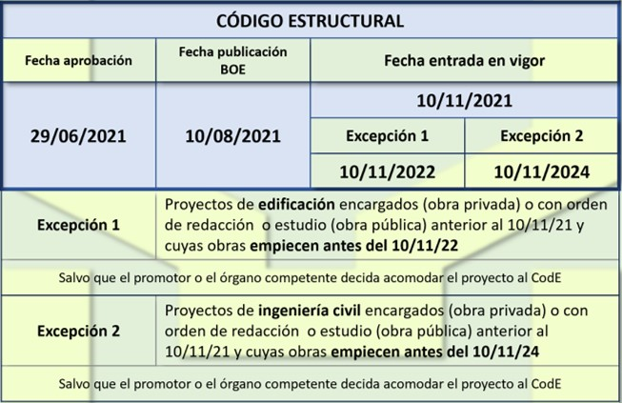
Entrada en vigor del Código Estructural

Slide 4

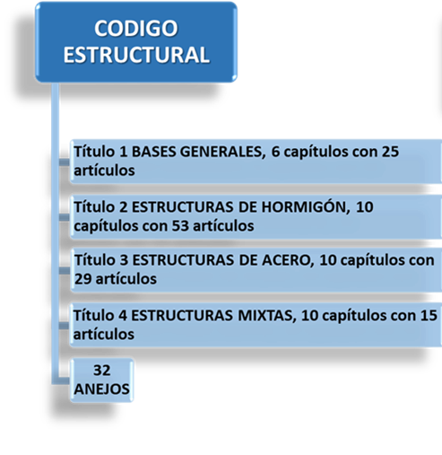


Código Estructural
ESTRUCTURAS MIXTAS

Slide 5


Código Estructural, contenidos
El nuevo marco reglamentario tiene por objeto definir las exigencias que deben cumplir las estructuras de hormigón, las de acero y las mixtas de hormigón-acero para satisfacer los requisitos de seguridad estructural y seguridad en caso de incendio, además de la protección del medio ambiente y la utilización eficiente de recursos naturales, proporcionando procedimientos que permiten demostrar su cumplimiento con suficientes garantías técnicas.
Ampliar la reglamentación estructural a lo largo de la vida útil y no sólo durante la etapa de proyecto.
        Concepción y proyecto.
        Ejecución de la obra nueva.
        Mantenimiento a lo largo de la vida útil.
        Evaluación, reparación, refuerzo y rehabilitación.
        Demolición y reciclado.
      Evalúa la sostenibilidad de las estructuras considerando las características prestacionales, ambientales, sociales y económicas que aportan los agentes que participan en su proyecto y ejecución.
      Adopta el cambio de normativa en el marco del CE (DdP).
      Remite al Código Técnico de la Edificación las cimentaciones profundas
            Incorpora los aspectos más relevantes de la normativa europea para el cálculo de las estructuras, de acuerdo a los procedimientos establecidos en los Eurocódigos Estructurales..
            Incorpora: las estructuras con acero inoxidable
            Incorpora los anteriores anejos de la EHE-08: el hormigón autocompactante, el hormigón con áridos ligeros y el hormigón con áridos reutilizados
            Incluye recomendaciones para el hormigón proyectado estructural
            Saca de su ámbito de aplicación el Hormigón No Estuctural

Slide 6
Código Estructural, índice
Título 2. Estructuras de hormigón.
Capítulo 7. Criterios generales para las estructuras de hormigón.
Capítulo 8. Estructuras de hormigón. Propiedades tecnológicas de los materiales.
Capítulo 9. Durabilidad de las estructuras de hormigón.
Capítulo 10. Estructuras de hormigón. Dimensionamiento y comprobación.
Capítulo 11. Ejecución de estructuras de hormigón.
Capítulo 12. Gestión de la calidad del proyecto de estructuras de hormigón.
Capítulo 13. Gestión de la calidad de los productos en estructuras de hormigón.
Capítulo 14. Gestión de la calidad de la ejecución de estructuras de hormigón.
Capítulo 15. Gestión de las estructuras de hormigón durante su vida de servicio.
Capítulo 16. Demolición y deconstrucción de estructuras de hormigón.
Título 1. Bases generales.
Capítulo 1. Principios generales.
Capítulo 2. Bases generales para la contribución de la estructura a la sostenibilidad.
Capítulo 3. Bases generales para el proyecto y criterios de seguridad.
Capítulo 4. Bases generales para la ejecución de las estructuras.
Capítulo 5. Bases generales para la gestión de la calidad de las estructuras.
Capítulo 6. Bases generales para la gestión de las estructuras durante su fase de servicio.

Slide 7
Código Estructural. Anejos
Anejo 1. Relación de normas.
Anejo 2. Sostenibilidad.
Anejo 3. Lista de comprobación para el control de proyecto. (NO REGLAMENTARIO)
Anejo 4. Documentación de suministro y control de los productos recibidos directamente en obra.
Anejo 5. Prescripciones para la utilización del cemento de aluminato de calcio.
Anejo 6. Recomendaciones para la selección del tipo de cemento a emplear en hormigones estructurales. (NO REGLAMENTARIO)
Anejo 7. Recomendaciones para la utilización de hormigón con fibras. (NO REGLAMENTARIO)
Anejo 8. Recomendaciones para la utilización de hormigón ligero. (NO REGLAMENTARIO)
Anejo 9. Recomendaciones para la utilización del hormigón proyectado estructural. (NO REGLAMENTARIO)
Anejo 10. Hormigones de limpieza.
Anejo 11. Procedimiento de preparación por enderezado de muestras de acero procedentes de rollo, para su caracterización mecánica.
Anejo 12. Estimación de la vida útil de elementos de hormigón. (NO REGLAMENTARIO)
Anejo 13. Ensayos previos y característicos del hormigón.
Anejo 14. Tolerancias en elementos de hormigón.
Anejo 15. Frecuencias de comprobación de las unidades de inspección en la ejecución de estructuras de hormigó
Anejos 19 a 21. Dimensionamiento y comprobación de estructuras de hormigón (para edificación, sometidas al fuego y puentes de hormigón)
Anejos 22 al 29. Proyecto de estructuras de acero (para edificación, sometidas al fuego, aceros inoxidables, placas planas, uniones, fatiga, tenacidad y puentes de acero)
Anejos 30 a 32. Proyecto de estructuras mixtas (para edificación, fuego y puentes)

Slide 8
Principales novedades respecto al Hormigón Preparado en el Código Estructural

Slide 9
Novedades CodE
Tipificación del hormigón
Resistencia mínima del hormigón especificado
Documentación de pedido y otros documentos
Control de recepción
Sostenibilidad

Slide 10
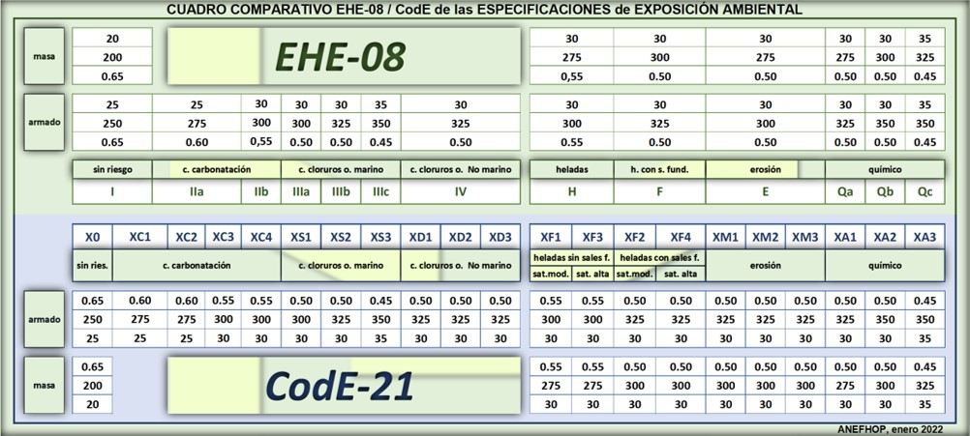
Novedades CodE. Resistencia mínima hormigón especificado
37.3.2.b Recomendación
43.2.1.b “Resistencia mínima esperada”
“Cuando la resistencia especificada en la tipificación del hormigón sea inferior a la resistencia mínima esperada (tabla 43.2.1.b) asociada a la clase de exposición considerada, prevalecerá esta última en la prescripción del hormigón por ser los condicionantes de durabilidad más restrictivos que los de resistencia.

Slide 11
Novedades CodE
Contenido finos, Art. 33.1 ≤200 kg/m3 (con agua reciclada 210 y autocompactantes 250)
Consistencia FLUIDA, Art. 33.5 En obras de edificación, para pilares, forjados y vigas se utilizará un hormigón de consistencia fluida salvo justificación en contra.
Toma de muestras, nº de probetas por muestra. Art. 57.2 Se reservarán al menos dos probetas para ensayar si fuera necesario a edades superiores a 28 días. Transcurridos 60 días sin que nadie autorizado haya dispuesto de las probetas, se desecharan definitivamente.

Slide 12
Novedades CodE
Conservación de probetas. Art. 57.3.2 Tras su fabricación: arpillera húmeda o similar y los moldes en bolsa sellada. Recinto capaz de mantener las condiciones del cuadro. Documentarlo en el acta de toma de muestras.
Ensayos de recepción de penetración de agua a presión. Art. 57.5.7 en hormigones sin DCOR, XA – XS – XD – XF o XM, y Ensayos de contenido de aire ocluído en hormigones XF2 – XF4, al inicio de la obra y cada seis meses de recepción
Acta de toma de muestras Art.57.2 y Anejo 4. El REPRESENTANTE DEL LABORATORIO (art 57.2) levantará un acta de toma de muestras (contenido según anejo 4), que deberá estar suscrita por las partes presentes. Cada representante se quedará con una copia de la misma.

Slide 13
Novedades CodE. Documentación
Certificado O.C. ITCPH-19 (RD 163/2019)
Documentación de pedido. 51.3.4
El hormigón fabricado podrá designarse por propiedades o, excepcionalmente, por dosificación, de acuerdo …
En ambos casos el peticionario deberá especificar documentalmente al fabricante, y previamente al suministro, como mínimo: consistencia, tamaño máximo del árido, clase de exposición, resistencia característica, contenido de cemento para los designados por dosificación y los designados por propiedades que requieran un contenido superior al exigido, indicación tipo de cemento y si va destinado a armado, en masa o pretensado
Declaración responsable (excepto DCOR) 57.4.1 y Anejo 4 sustituye al Certificado de dosificación de la EHE-08
Ficha Técnica del hormigón (excepto DCOR). Anejo 4 obligatoria excepto en hormigones expuestos a los ambientes X0, XC1 y XC2
Certificado final de suministro. 57.6 y Anejo 4

Slide 14
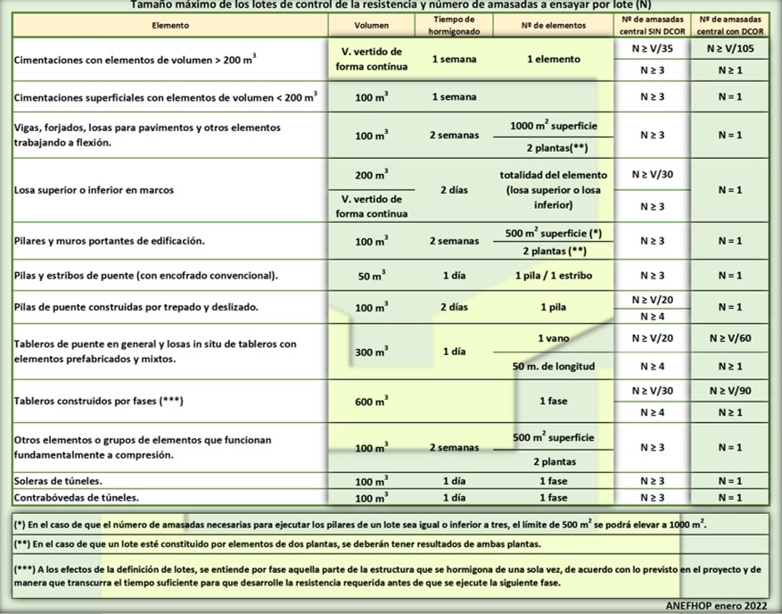
Lotes

Slide 15
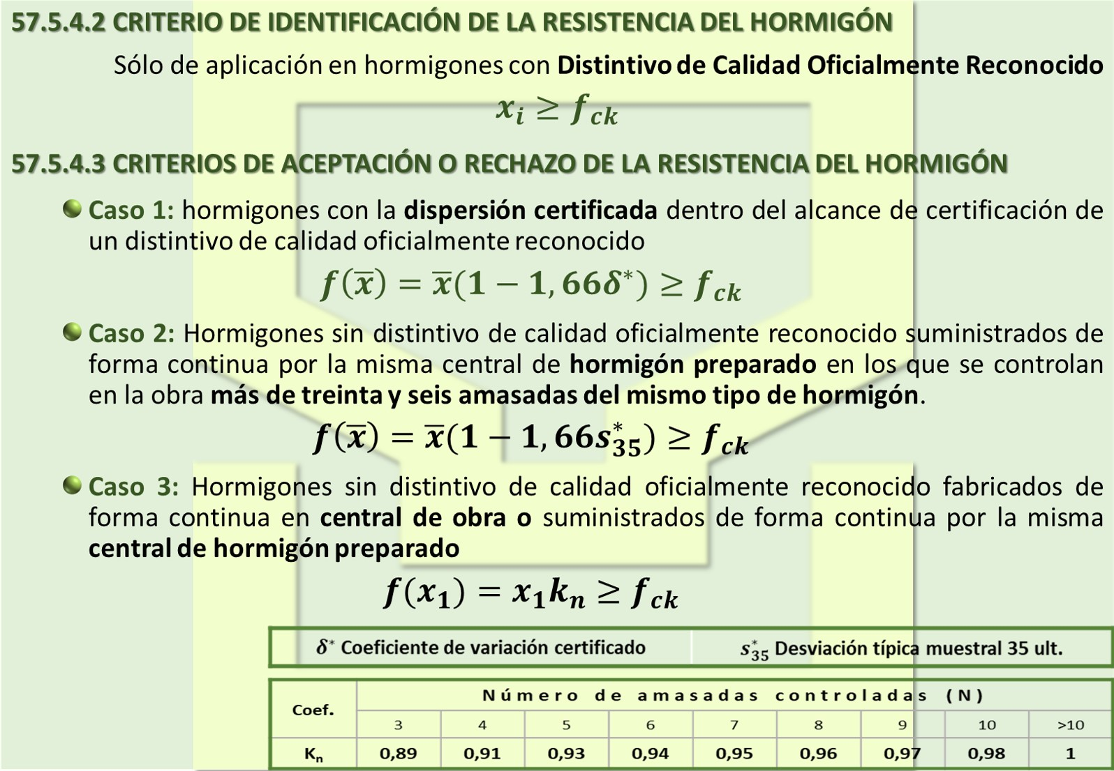
Conformidad

Slide 16
RD 163/2019, de 22 de marzo, por el que se aprueba la Instrucción Técnica para la realización del control de producción de los hormigones fabricados en central (ITCPH-19)

Slide 17
Marco reglamentario del Hormigón Preparado
RD 163/2019,de 22 de marzo, por el que se aprueba la Instrucción Técnica para la realización del control de producción de los hormigones fabricados en central
MINCOTUR (30/08/2021). Informe “Requisitos de evaluación de conformidad del control de producción de los hormigones fabricados en central, en el marco de la instrucción técnica aprobada por el Real Decreto 163/2019 (ITCPH-19)”
RD 470/2021, de 29 de junio, por el que se aprueba el Código Estructural

Slide 18

R.D. 163/2019 y R.D. 470/2021
RD 163/2019
Disposición final segunda. Referencias a la Orden del Ministerio de Ciencia y Tecnología de 21 de noviembre de 2001.
Las referencias realizadas en otras disposiciones a la Orden del Ministerio de Ciencia y Tecnología de 21 de noviembre de 2001, se entenderán efectuadas al presente real decreto.
11. Control de la producción.
El organismo de control emitirá un certificado con el resultado de la inspección. Una copia del certificado será entregada al usuario junto con la documentación previa al suministro, bien en papel, bien por vía electrónica, o bien dando acceso a una copia mediante consulta a la página web del fabricante.
Informe 30/08/2021 MINCOTUR: “Se entenderá que las referencias hechas a la EHE-08 en la ITCPH-19 y en el presente documento, se refieren a los apartados correspondientes de la nueva normativa en vigor (RD 470/2021, Código Estructural)
71.2.5. Control de producción
Las centrales de hormigón preparado deberán tener implantado un sistema de control de producción que contemple la totalidad de los procesos que se lleven a cabo en las mismas y de acuerdo con lo dispuesto en la reglamentación vigente que sea de aplicación.
Comentarios: En el momento de aprobarse esta Instrucción, el control de producción de las centrales de hormigón preparado está regulado por Orden, de 21 de noviembre de 2001, del Ministerio de Ciencia y Tecnología
86.4.2. Comprobación de las instalaciones
En su caso, se comprobará que se ha implantado un control de producción conforme con la reglamentación vigente que sea de aplicación y que está correctamente documentado, mediante el registro de sus comprobaciones y resultados de ensayo en los correspondientes documentos de autocontrol.
CodE
57.4.1 Comprobación documental previa al suministro
En su caso, certificado de inspección de la central suministradora del hormigón preparado, según proceda, en función de lo establecido en la reglamentación industrial vigente relativa al control de producción de los hormigones fabricados en central

Slide 19
R.D. 163/2019 (ITCPH-19) Exigencias
La central de fabricación de hormigón está sometida a auditorías bianuales de un O.C. acreditado por ENAC.
El Certificado ITCPH-19 caduca a los cuatro años. Exigencias en las auditorías:
            Personal técnico
            Control materiales componentes y condiciones de almacenamiento
            Control de instalaciones
              Instalaciones de dosificación.
              Equipos de amasado
              Transporte y comprobación del volumen transportado
            Control del hormigón
              Para garantizar las condiciones de durabilidad, CERTIFICADO de inviolabilidad del fabricante del software que garantiza la trazabilidad de los datos del albarán
              Registro de ensayos de control de producción del hormigón con evaluación de resultados (media y variabilidad) aplicando criterio estadístico que le permita cumplir con los criterios de control de recepción de la EHE-08 o CodE
              Control del suministro
            Control de documentación y trazabilidad
            Condiciones de los laboratorios de control de producción
            Control de aspectos medioambientales

Slide 20
R.D. 163/2019 (ITCPH-19) Exigencias
Organismo de control
Certificado ITCP
Documentación
Personal
Técnico de fabricación
Formación/experiencia
Técnico de CP
Titulación académica
Cemento
Cemento SR
Áridos
Marcado CE / DdP
Implantación de Sistema de Calidad en la fabricación de hormigón preparado
CERTIFICADO POR O.C. ACREDITADO POR ENAC
Materias primas
Aditivo
Adiciones
No red
Agua
Reciclada
Ensayos
Densidad
Básculas
Verificaciones
Pesas / trazabilidad
Instalación
Inspecciones
Certificado software
Autómata
Certificado empresa
Amasadora fija
Homogeneidad
Protocolo hormigón especial
Amasado y transporte
Camiones
Inspecciones
Control de volumen
Registro de garantía
Protoc. de comprobación obra
Resultados de resistencia
Objetivo de fabricación
Durabilidad
Penetración / aire ocluido
Otros ensayos
Control del hormigón
Previos y característicos
Recetas de dosificación
Certificados dosificación
Externo
ENAC o ISO 9001
Laboratorio
Propio
Calibraciones
Medio ambiente
Instrucciones / normas

Slide 21
R.D. 163/2019 (ITCPH-19) Garantías
La central dispone de un completo sistema de calidad que abarca desde la selección de materias primas hasta la dosificación, y que todo ello se realiza cumpliendo las especificaciones de la Instrucción EHE-08 y del RD 163/2019
Detrás de cada central hay un responsable técnico con formación, experiencia y titulación académica suficiente que establece las recetas de dosificación y asegura la calidad del producto.
El fabricante tiene implantado un procedimiento que le permite garantizar el volumen de hormigón que entrega
Está garantizada que la dosificación indicada en el albarán, que refleja exactamente la dosificación cargada, mediante la certificación de inviolabilidad de los sistemas de dosificación y la garantía de trazabilidad documentada
El fabricante tiene implantado un procedimiento de control de producción que, en los hormigones especificados por resistencia, le permite conocer la resistencia media de fabricación y la variabilidad de sus producción; comprobando que sus lotes de producción cumplen con el riesgo del consumidor del 50% exigido por la EHE-08 o el CodE.
El disponer de control de producción, significa mayor fiabilidad en la aplicación del control estadístico de recepción

Slide 22


Garantías que no ofrece el CERTIFICADO RD 163/2019 (ITCPH-19)
No exime del control de recepción en las obras, pero posibilita que el control estadístico de recepción se realice sobre una población cuyas variables son sistemáticamente vigiladas en producción.
No es un Distintivo de Calidad Oficialmente Reconocido DCOR
  La frecuencia del control de producción de la resistencia es más intensa en los D.C.O.R
  El DCOR exige que el control de producción de la resistencia esté verificado por la toma de muestras de un laboratorio contratado por la Entidad de Certificación.
  El riesgo del consumidor en los D.C.O.R es más exigente (45% frente al 50% de los que no tienen distintivo)
  La frecuencia de inspección de instalaciones, equipos y procedimientos es más intensa en los D.C.O.R.

Slide 23

www.anefhop.com

Slide 24
Documentos del Sector para la aplicación del Código Estructural
DISPONIBLES EN ZONA PRIVADA www.anefhop.com
Novedades
Introducción a los documentos
Albarán
Especificación documental del pedido
Recordatorio Acta de toma de muestras
Declaración responsable
Ficha Técnica
Valoración indicadores hormigón preparado ICPS
DISPONIBLES también en ZONA PÚBLICA www.anefhop.com
    Correspondencia entre clases de exposición EHE-08 y CodE
    Correspondencia entre clases de exposición EHE-08 y CodE
    Comparativa exigencias dosificación exposiciones EHE-08 y CodE
    Cuadro resumen de especificaciones CodE
    Conversor de tipos de exposición (EHE-08/CodE)
    Flyer Tipificación CodE
    Flyer Control de recepción CodE

Slide 25
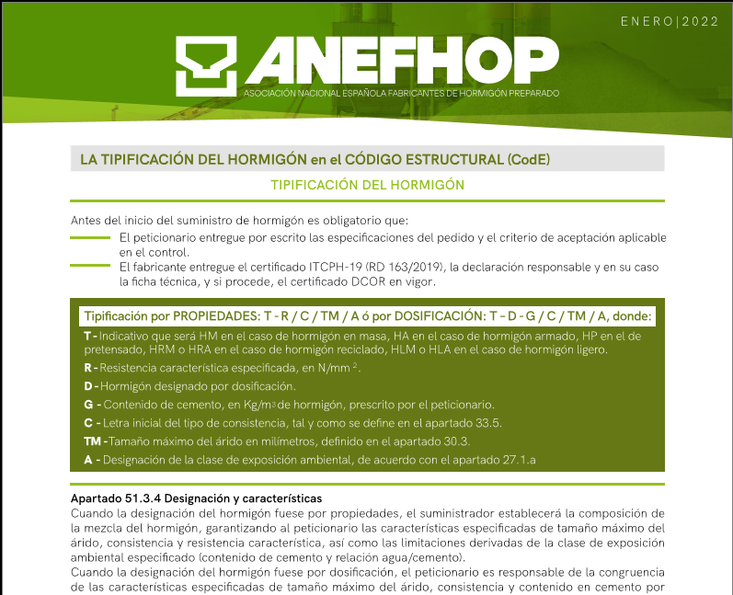
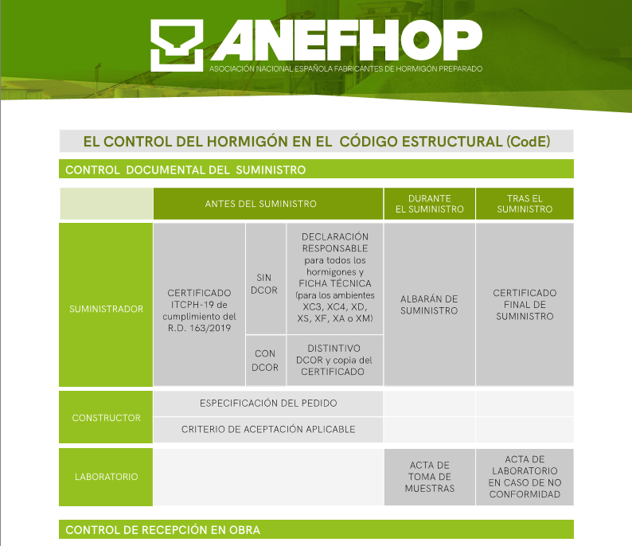
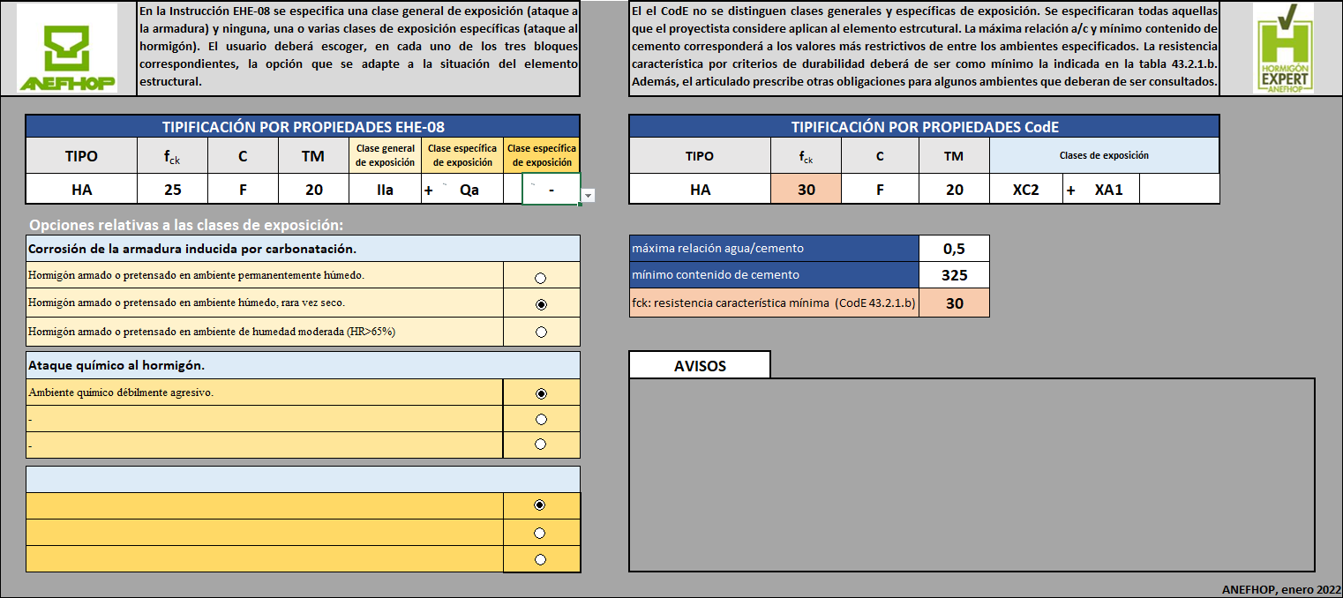
Documentos del Sector para la aplicación del Código Estructural
Conversor de tipos de exposición
Flyer Tipificación
Flyer Control del hormigón

Slide 26





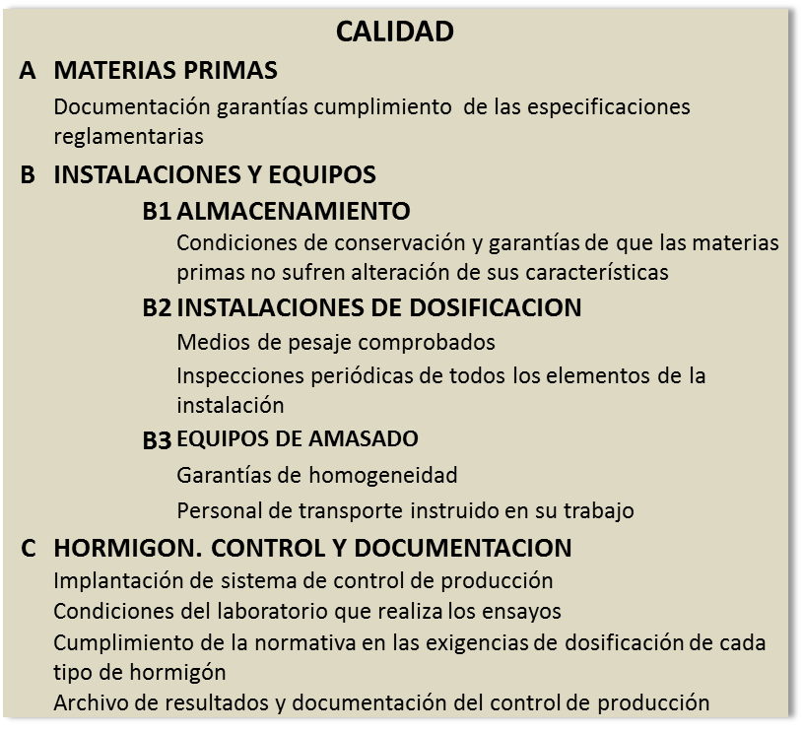
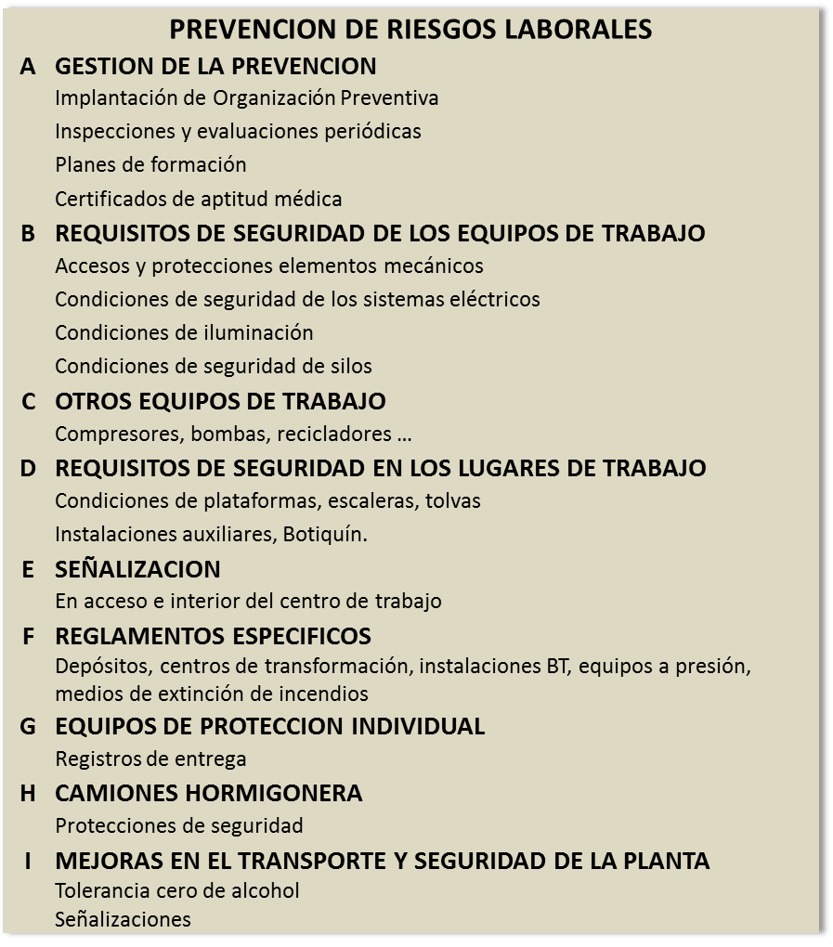
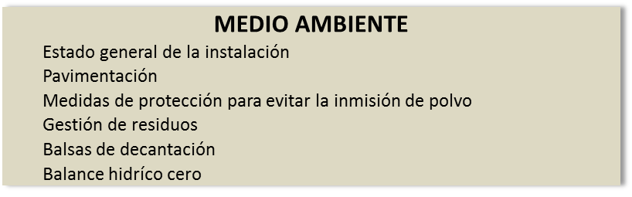
Hormigón Expert

